Slide 1


Сюжетно-ролевая игра
«Стоматологический кабинет»
« Без игры нет и не может быть полноценного умственного развития…»
В.А.Сухомлинский.

Slide 2
Актуальность
Ролевая игра – это первая возможность ребенка познакомиться с различными социальными нормами, примерить их к себе, прежде чем ими пользоваться в реальной жизни.
Именно для успешного будущего наших детей в дошкольном возрасте следует заложить основы правильного ухода за полостью рта, сформировать правильные представления о деятельности врача стоматолога. И в этом первым помощником является сюжетно – ролевая игра.

Slide 3
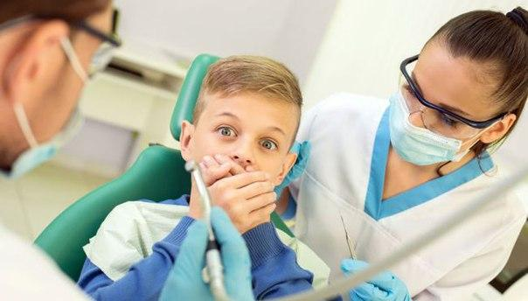
Проблема:
После визита стоматолога в детский сад выяснилось, что дети боятся посещения стоматологического кабинета.

Slide 4

Цель:
Расширять представления детей о деятельности стоматолога и ухода за полостью рта, активизировать в речи соответствующие понятия.
Организовать сюжетно-ролевую игру «Стоматологическая поликлиника»

Slide 5
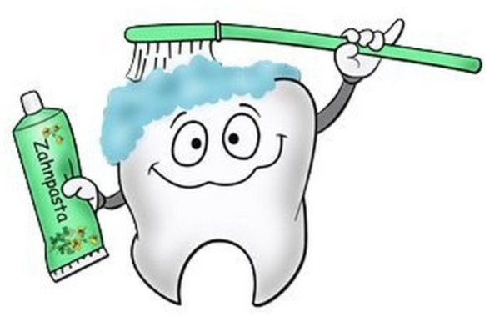
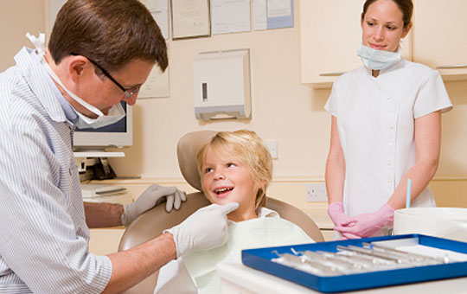
Задачи:
Углублять знания детей о труде врача стоматолога, медицинской сестры, работника регистратуры, санитарки;
Развивать и обогащать сюжет игры и подводить к самостоятельному созданию игровых замыслов;
Помогать, детям наладить взаимодействия в совместной игре;
Продолжать развивать активное речевое общение детей в процессе игровой деятельности, расширять и обогащать словарный запас.
Познакомить детей по уходу за зубами

Slide 6

Длительность:
Краткосрочный. 2 недели
Тип проекта:
Познавательно-игровой
Участники:
Дети, педагоги

Slide 7
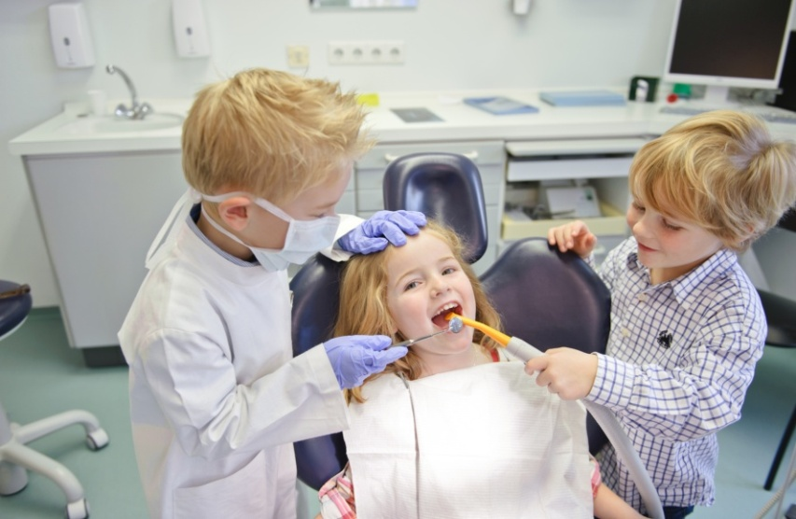
Ожидаемые результаты:
у детей сформируются умения играть по собственному замыслу;
дети научатся ролевому взаимодействию, коммуникативным навыкам;
дети получат знания о специализациях медицинских работников;
обогатится словарный запас детей.

Slide 8
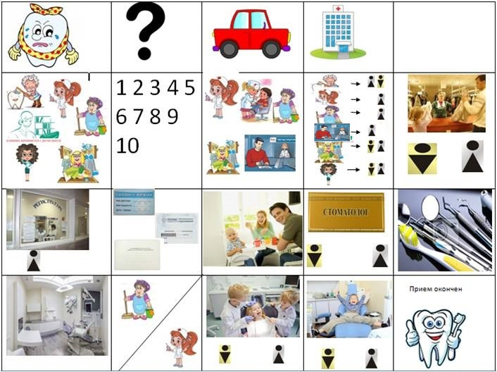
Организовывать игру по алгоритму;

Slide 9
Этапы реализации:
Подготовительный этап:

Slide 10
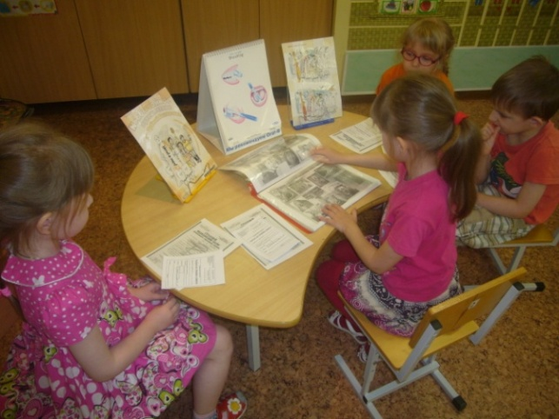
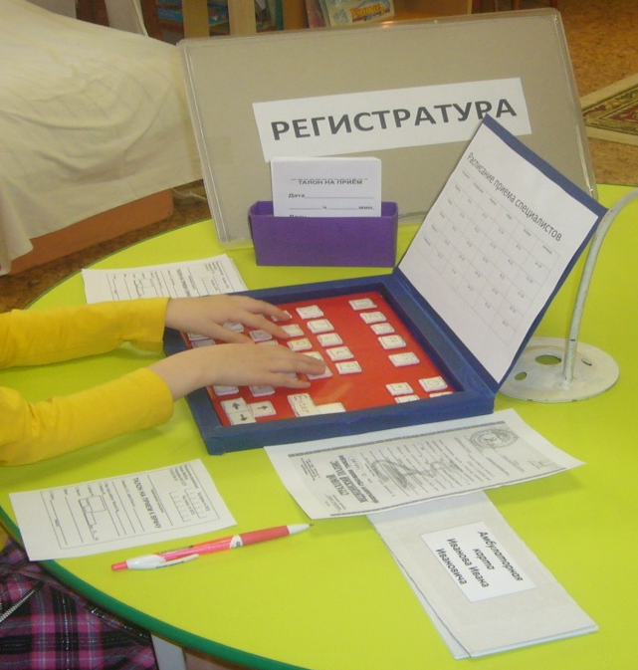
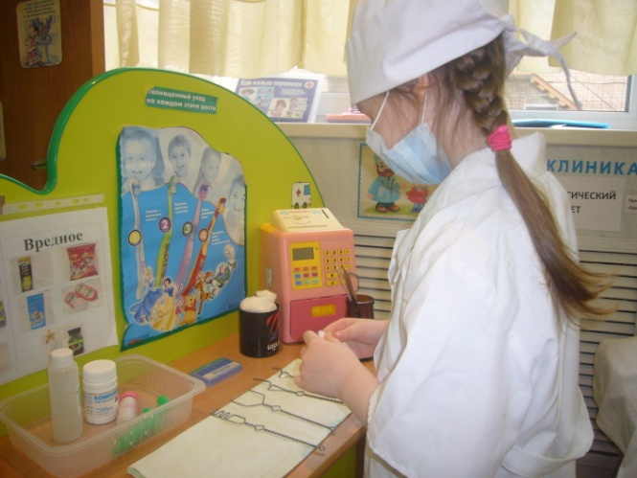
Совместно с детьми:
совместно оборудовали кабинет врача стоматолога, регистратуру, холл для ожидания очереди ;
Приготовили инструменты: компьютер, бор-машина, шпатель, зеркало, шприц, ватные тампоны и т.д.
Изготовили документацию: медицинские карты на каждого «больного», страховые полюса, талоны, рецепты, рекламки, визитки.

Slide 11
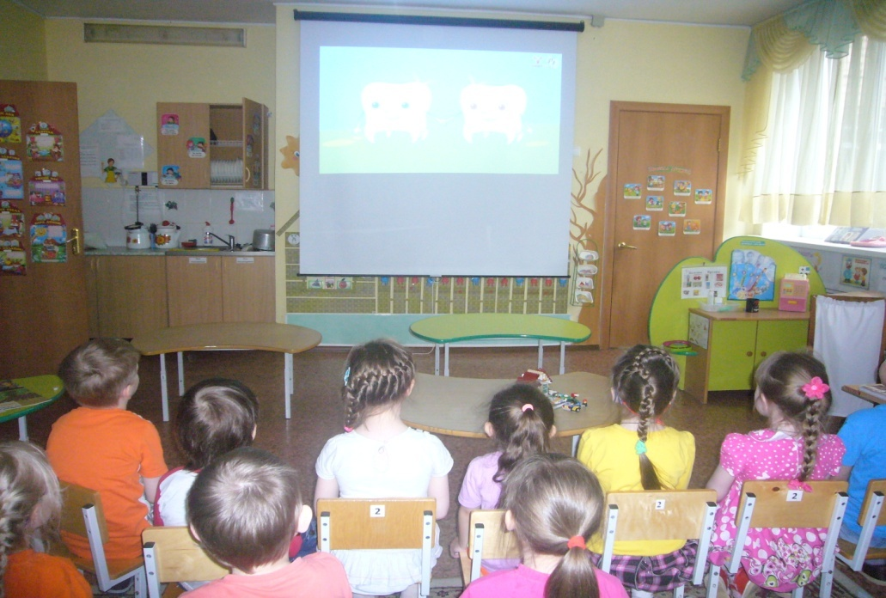
Предшествующая работа
Рассказы:
детей из личного опыта « Как я посещал врача».
Дидактические игры:
«Путешествие по зубной галактике»
«Что полезно для зубов»
Беседы и просмотр презентаций на темы:
«Кто нас лечит»
«Сохрани свое здоровье сам»
«Подружись с зубной щеткой»
«Чтобы зубки не болели»
«Врачи – наши помощники»

Slide 12
Основной этап

Slide 13
Решение поставленных задач с детьми.
Обсуждение содержания сюжета игры.
Организация игрового пространства «Стоматологический кабинет»
Использование предметов – заместителей.
Соблюдение правил выполнения взятых на себя ролей.
Взаимосвязь партнеров.

Slide 14

Ролевое взаимодействие.
Пациент – врач
Регистратор – пациент
Врач – медсестра
Медсестра – санитарка

Slide 15
Заключительный этап

Slide 16
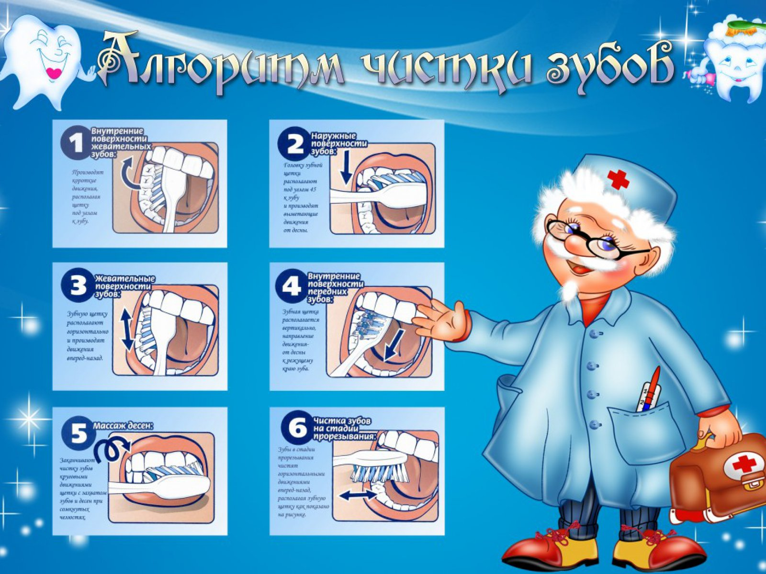
Итог:
Получили знания по уходу за полостью рта

Slide 17
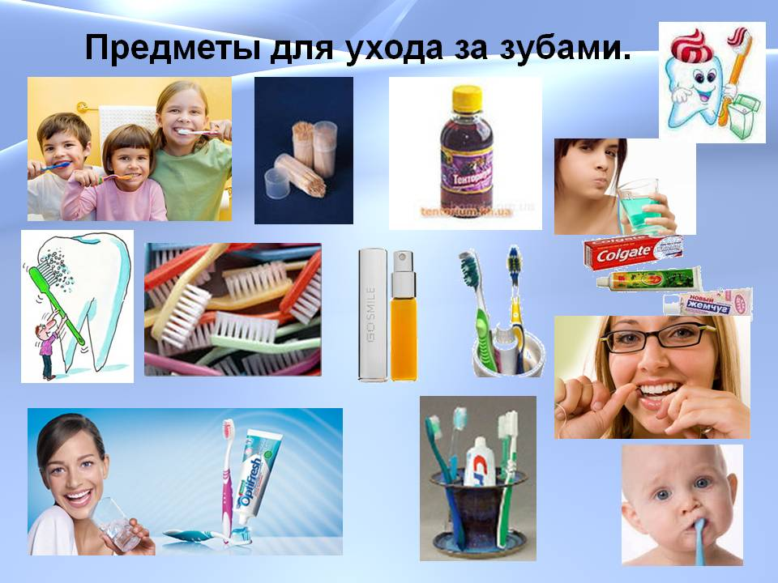
Получили знания о предметах по уходу за зубами

Slide 18
У детей появилось желание организовать сюжетно-ролевую игру «Стоматологический кабинет»

Slide 19
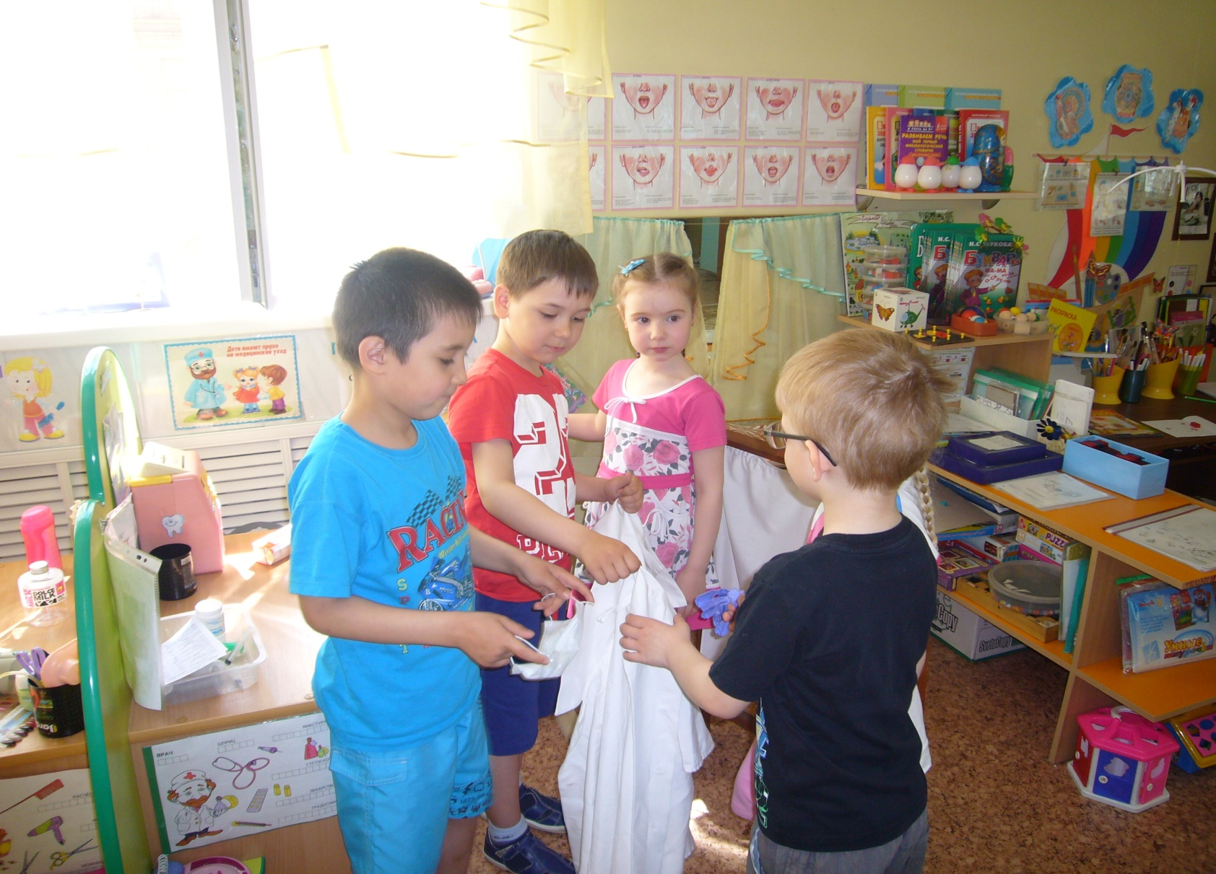
Самостоятельная игра детей.
Подготовка к игре.

Slide 20

Заносим данные в компьютер

Slide 21
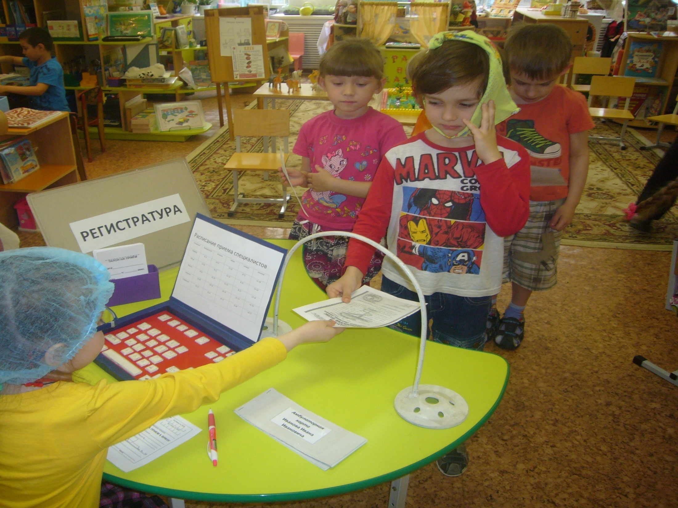
Выдача талона вне очереди

Slide 22
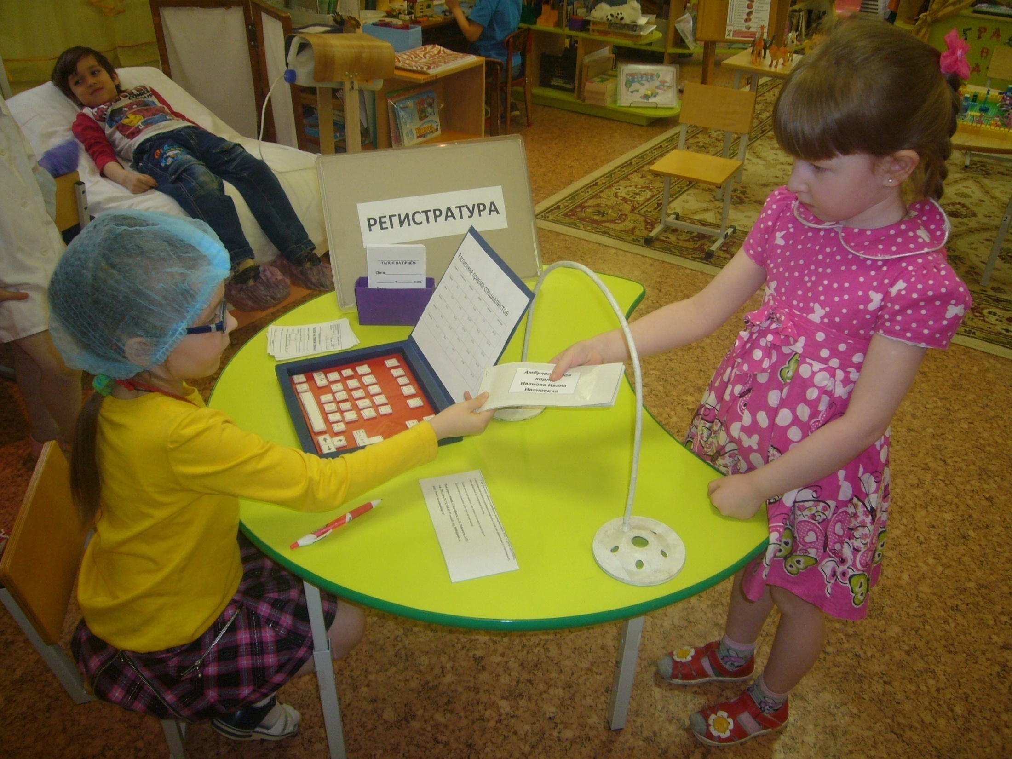
Выдача талона и карточки

Slide 23

Ожидание приема

Slide 24
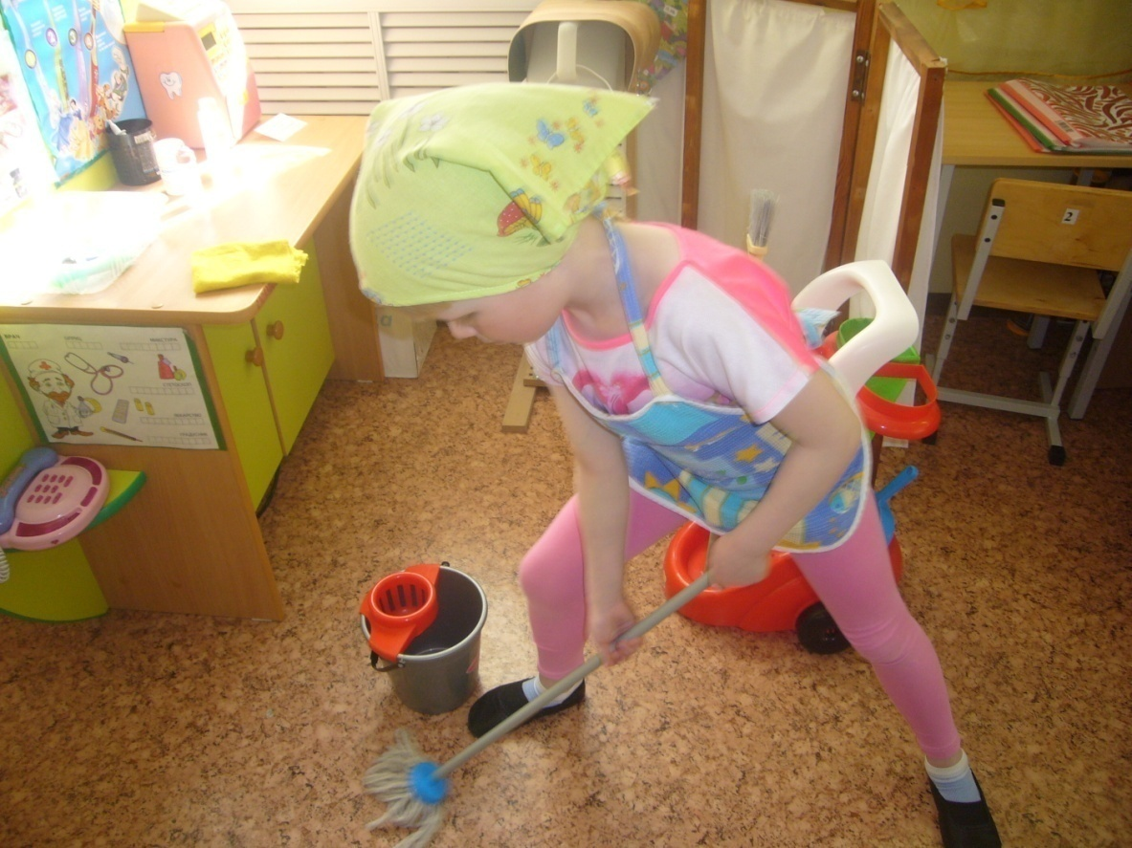
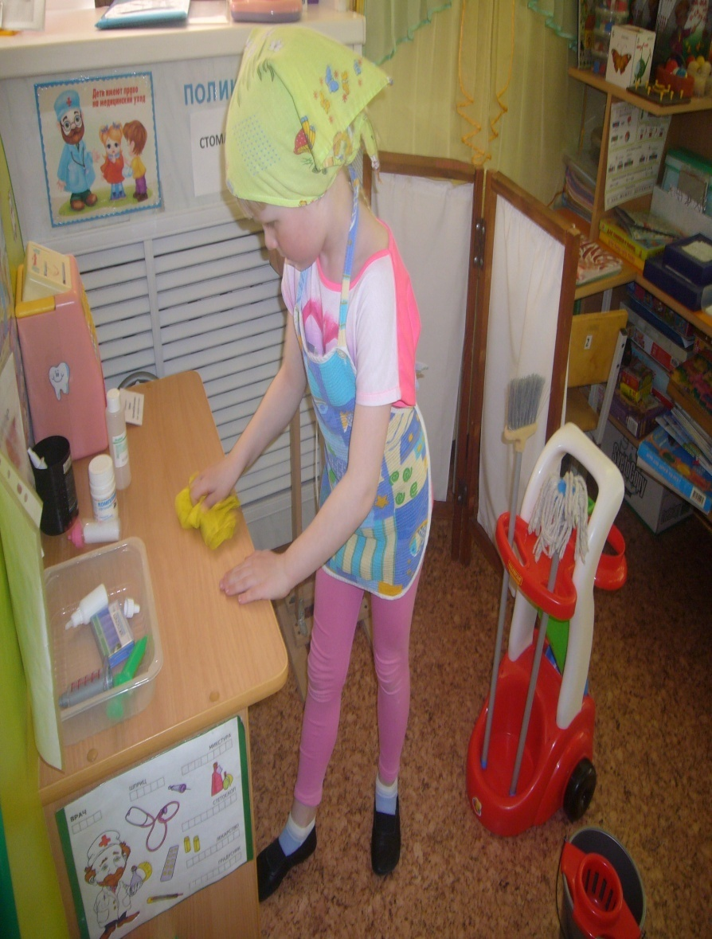
Подготовка кабинета к приему

Slide 25
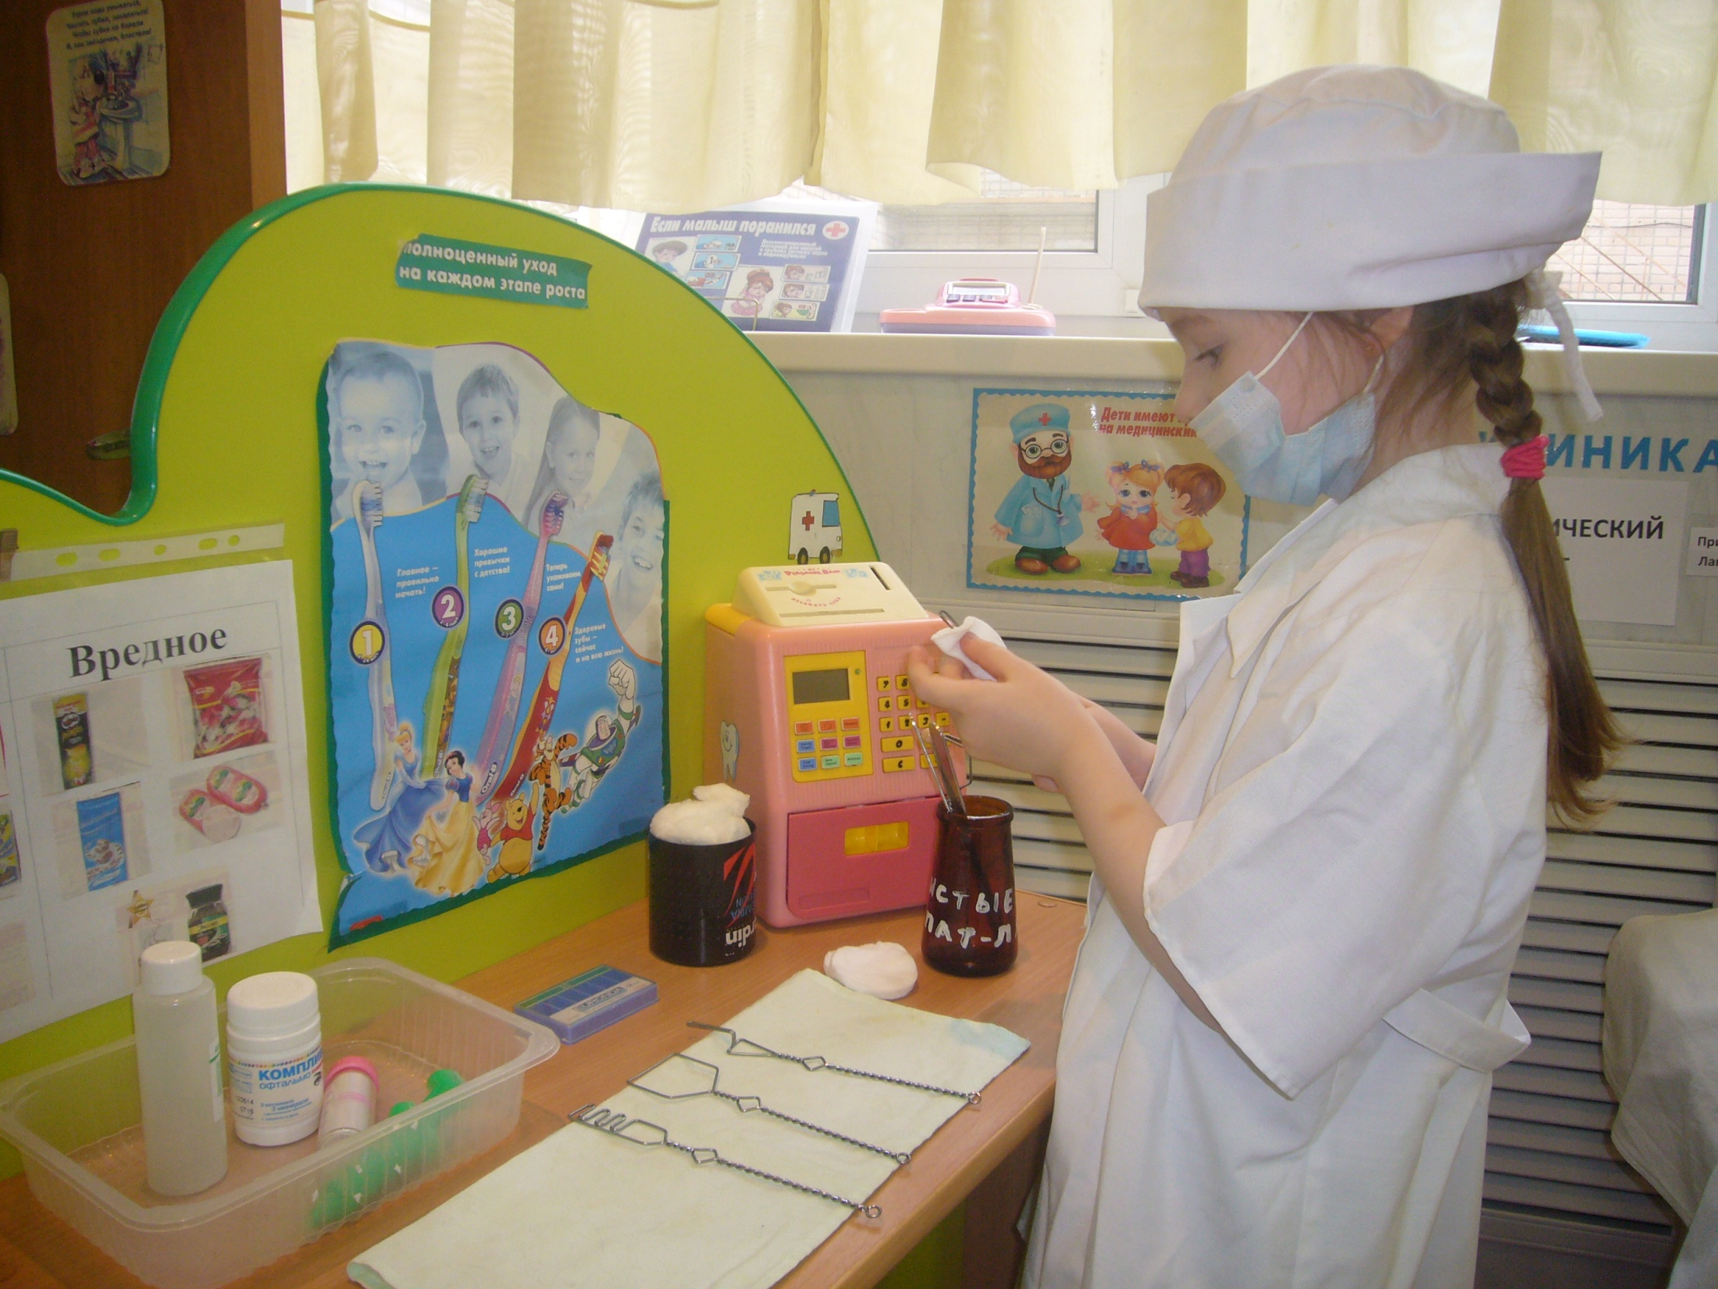
Подготовка инструмента

Slide 26
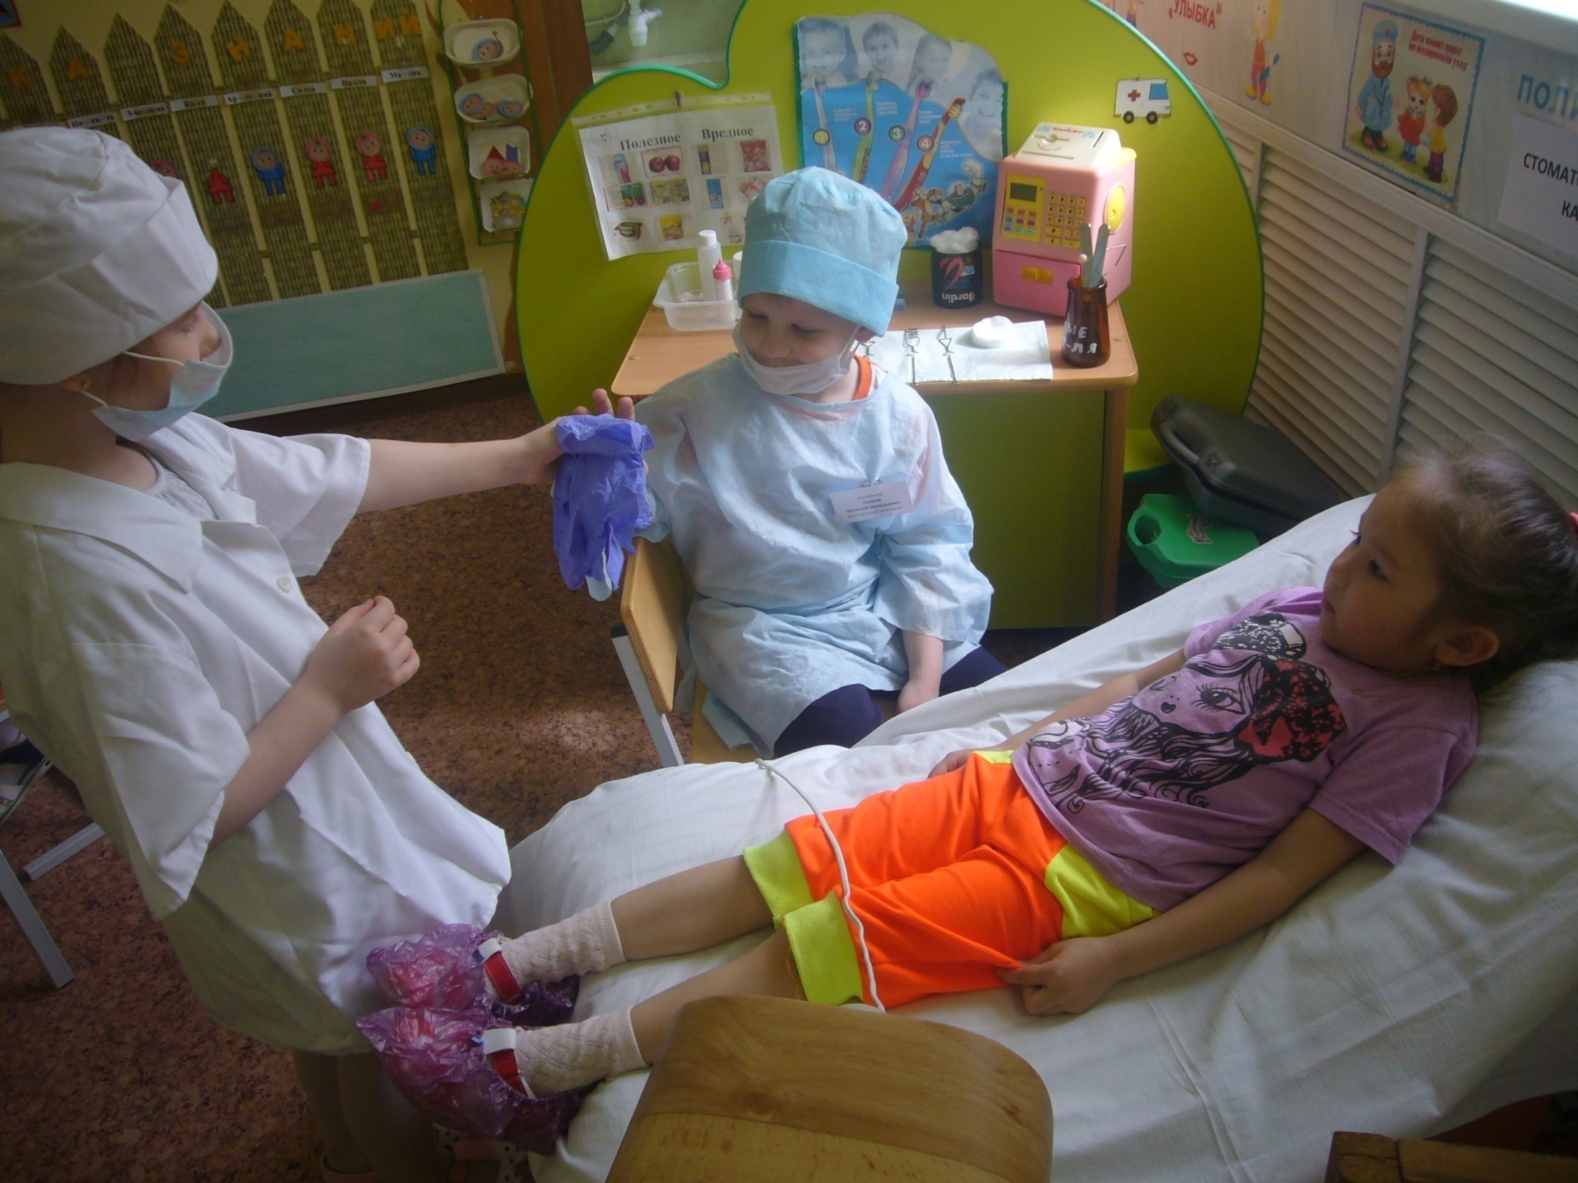
Подготовка врача к осмотру

Slide 27
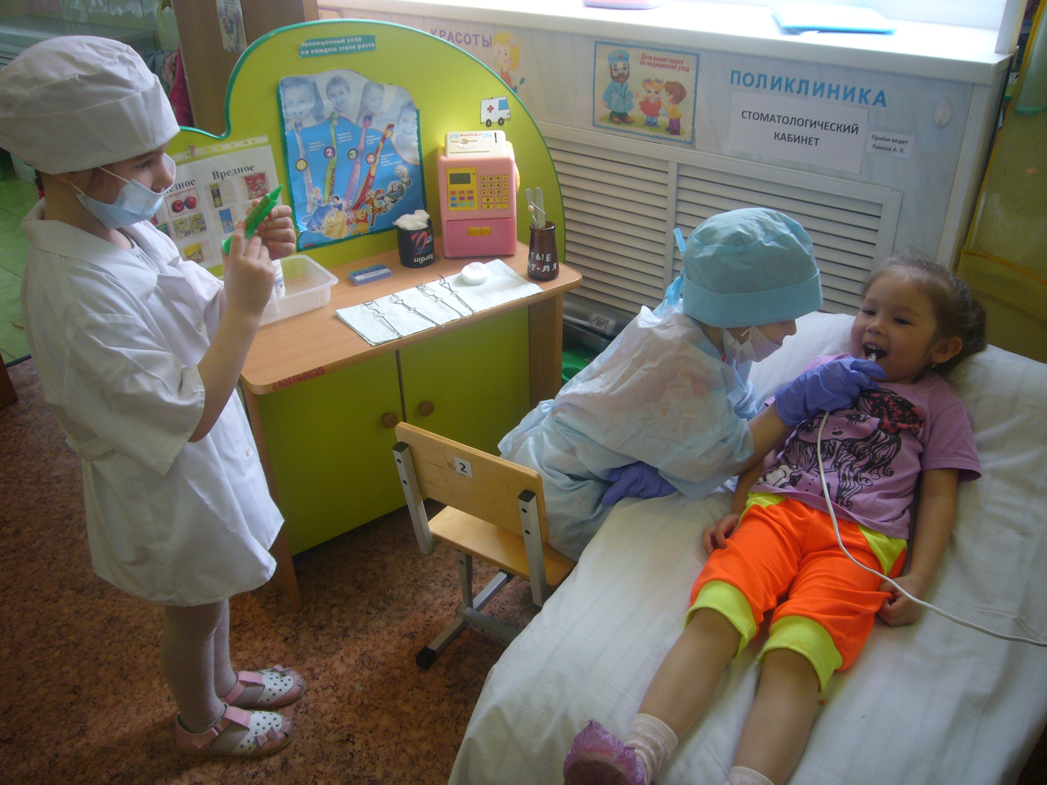
Лечение зубов

Slide 28
Результат:
Дети стали чаще использовать сюжетно-ролевую игру «Стоматологический кабинет» и с большим интересом и успехом играть в нее, объединять в единый сюжет с разными играми.
Дети стали больше проявлять самостоятельность, инициативу, творчество.
Дети по собственной инициативе активно обмениваются ролевыми высказываниями, беседа стала интересная и длительная, обогатился словарь детей.

Slide 29


Slide 30


Спасибо за внимание!

